Slide 1
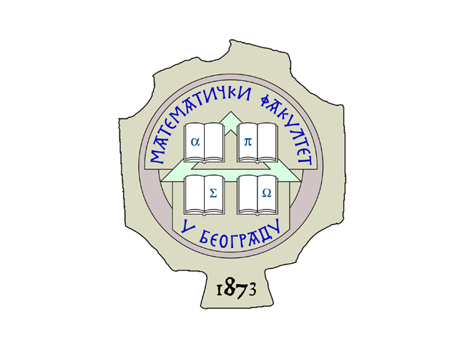
Dijagnostika motornog pogona bez senzora
Matematički fakultet
Predmet: Istraživanje podataka
Student: Mihailo Dedić

Slide 2
Opis skupa podataka
58509 instanci
48 numeričkih atributa i jedan klasni
11 klasa(stanja) – 1 ispravno i 10 neispravnih

Slide 3
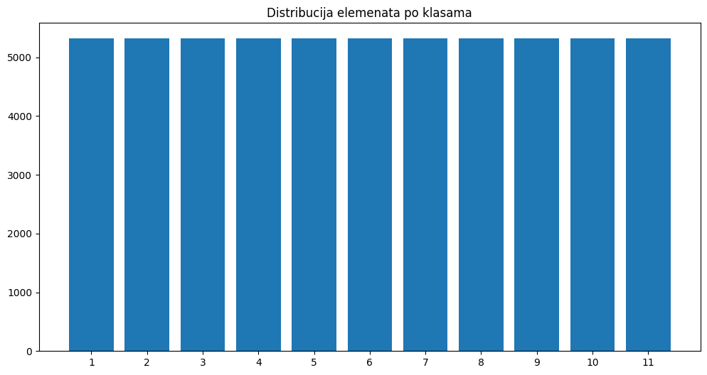
Ekplorativna analiza
Nijedan atribut nema nedostajuće vrednosti
Provera balansiranosti klasa:

Slide 4
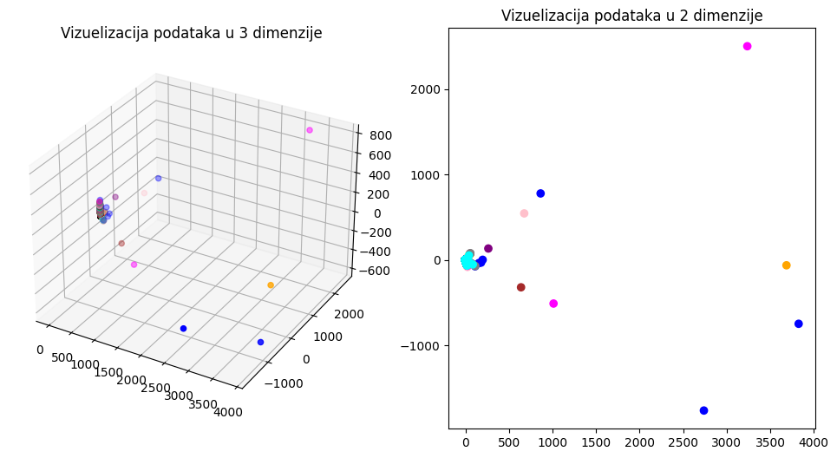
Ekplorativna analiza – vizualizacija podataka

Slide 5
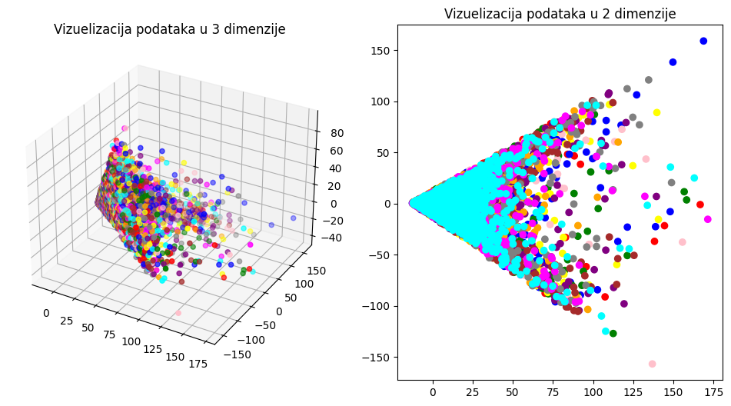
Ekplorativna analiza – vizualizacija podataka
Nakon uklanjanja nedostajućih vrednosti:

Slide 6
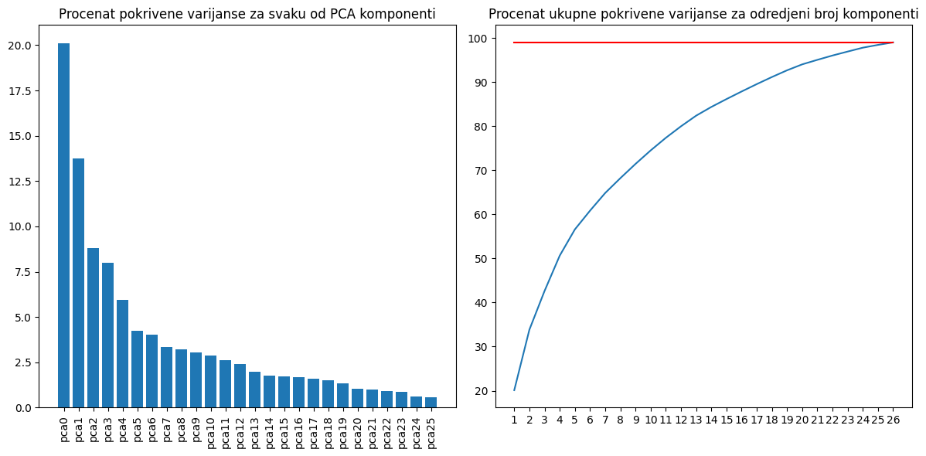
Pretprocesiranje za klasifikaciju
PCA analiza izvršena nad standardizovanim podacima

Slide 7
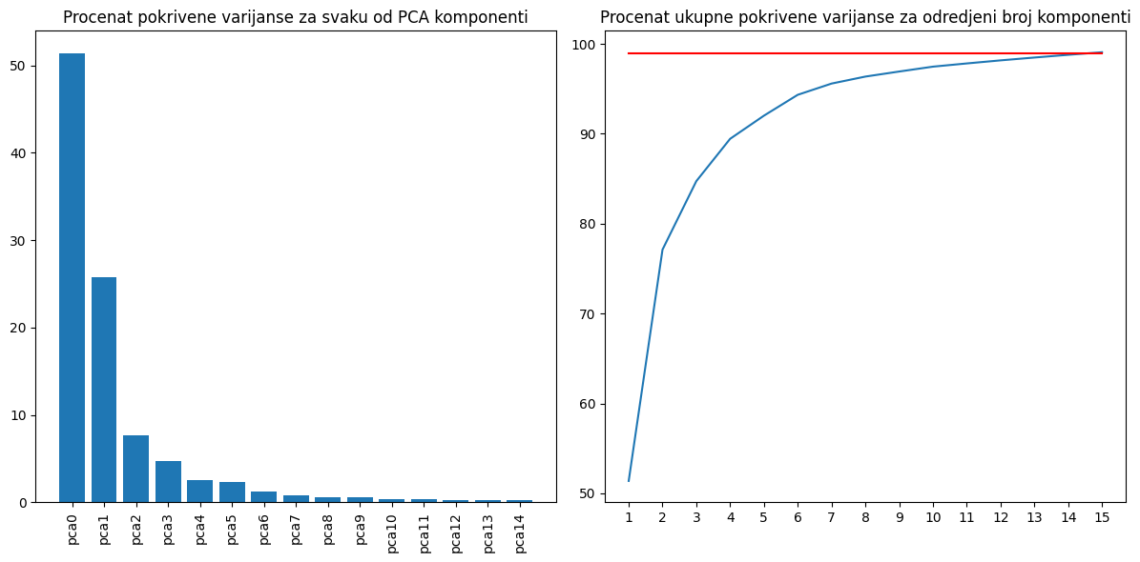
Pretprocesiranje za klasifikaciju
PCA analiza izvršena nad normalizovanim podacima

Slide 8
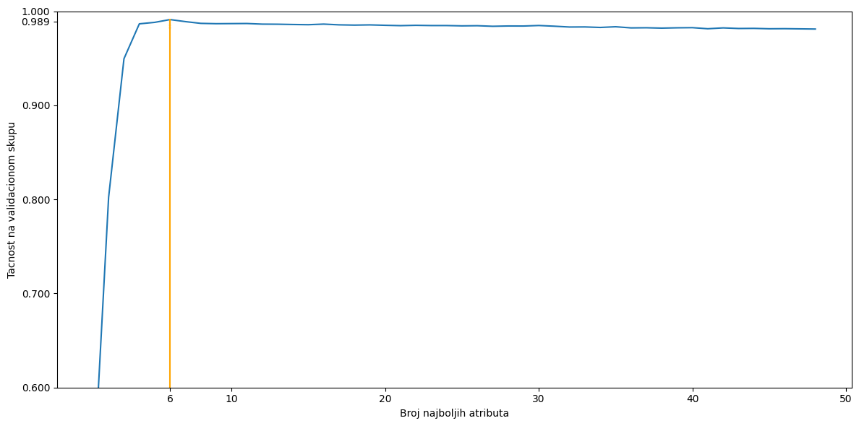
Pretprocesiranje za klasifikaciju
RFE analiza

Slide 9
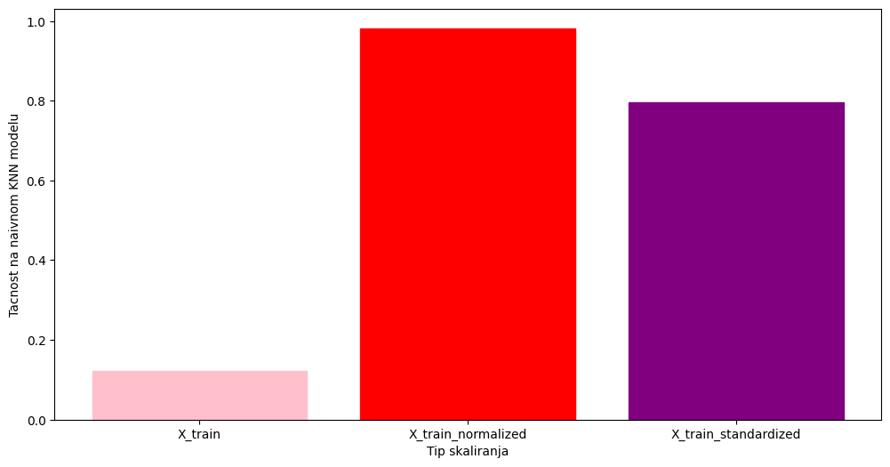
Pretprocesiranje za klasifikaciju
Dodatno pretprocesiranje za KNN model

Slide 10
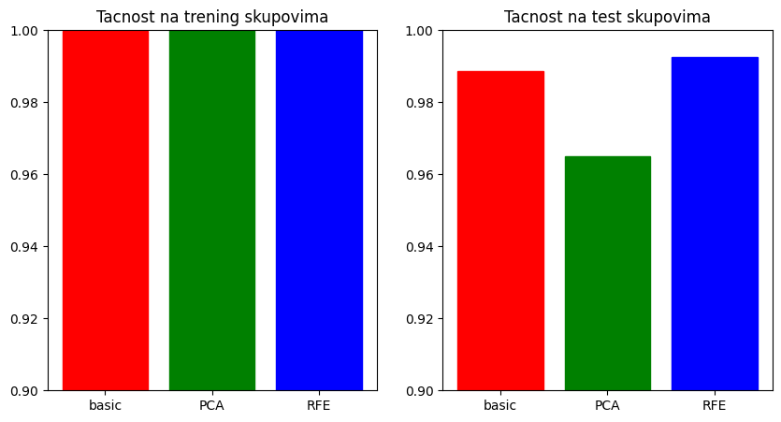
Klasifikacija
Drvo odlučivanja (DTC)

Slide 11
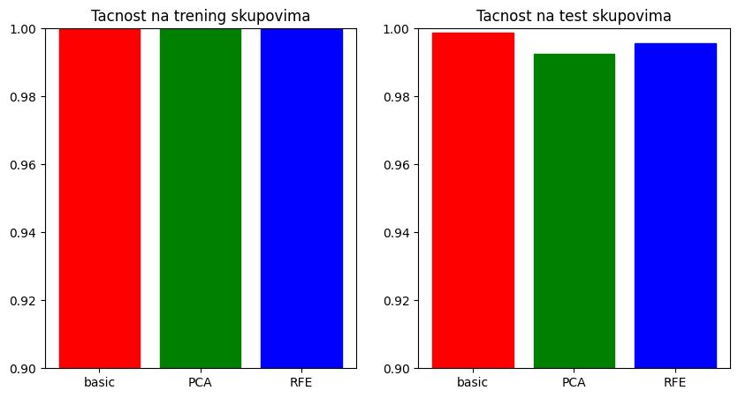
Klasifikacija
Slučajna šuma (RFC)

Slide 12
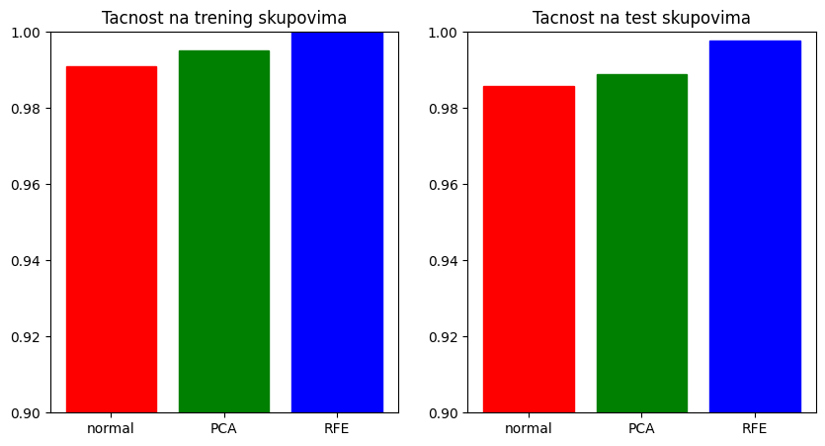
Klasifikacija
K najbližih suseda (KNN)

Slide 13
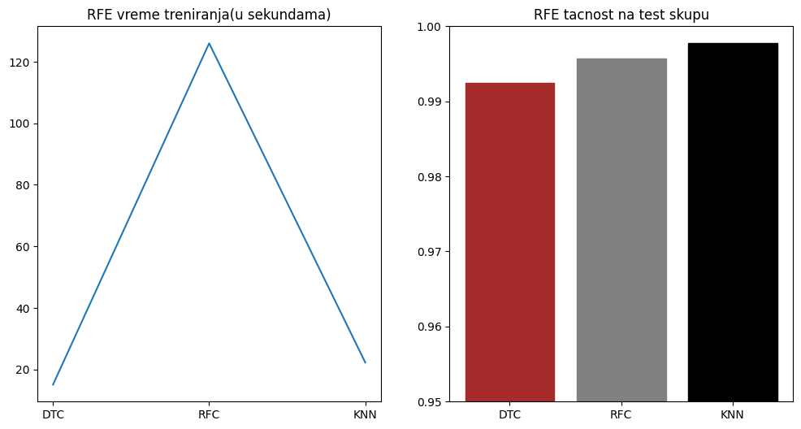
Klasifikacija
Poređenje modela nad RFE podacima

Slide 14
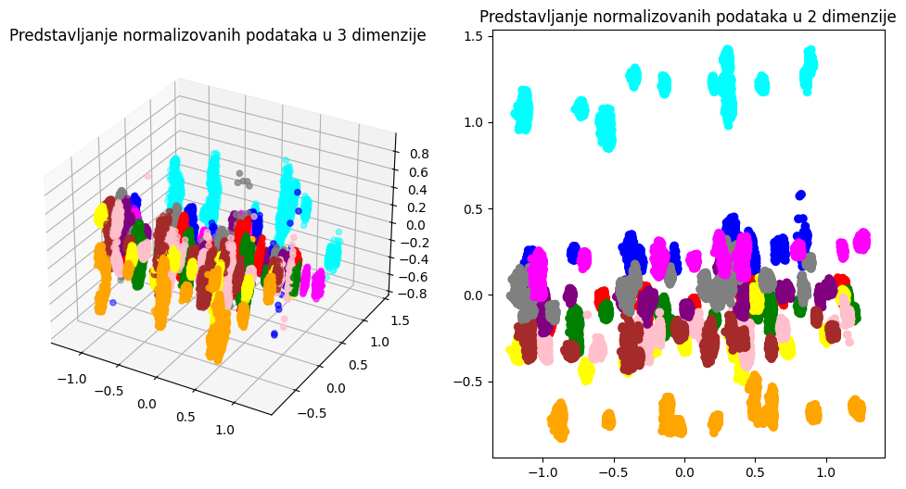
Pretprocesiranje za klasterovanje

Slide 15
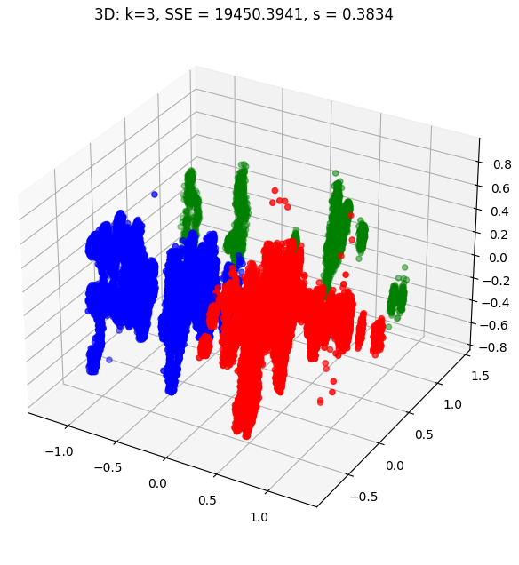
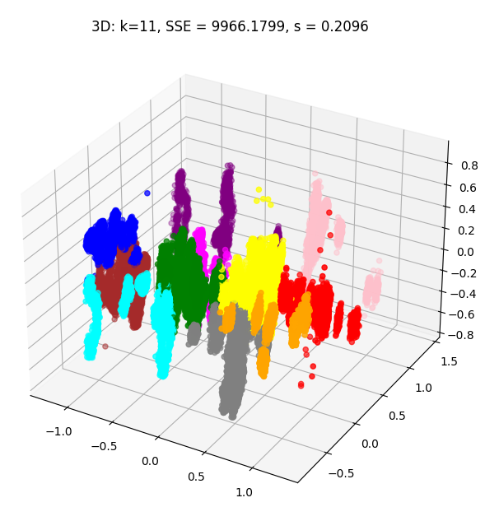
Klasterovanje – Ksredina (bez PCA)
Notes:
O

Slide 16
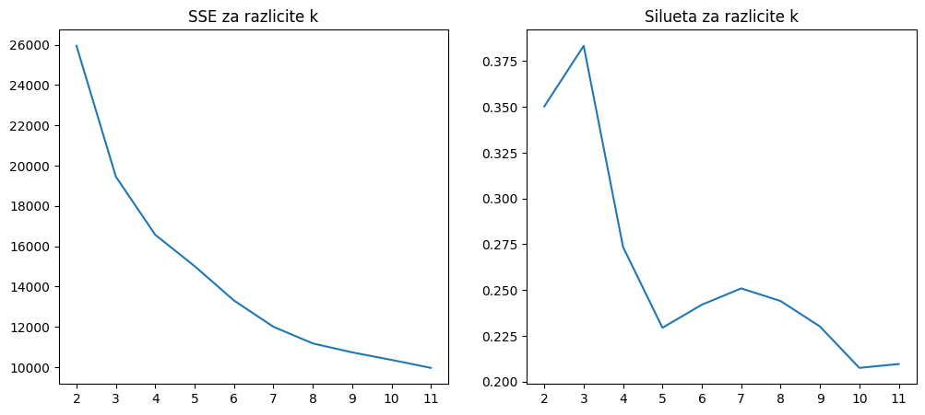
Klasterovanje – Ksredina (bez PCA)

Slide 17
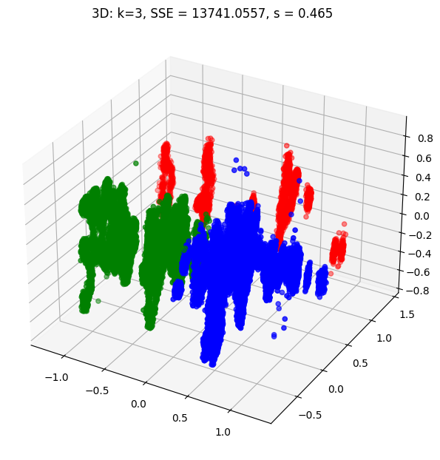
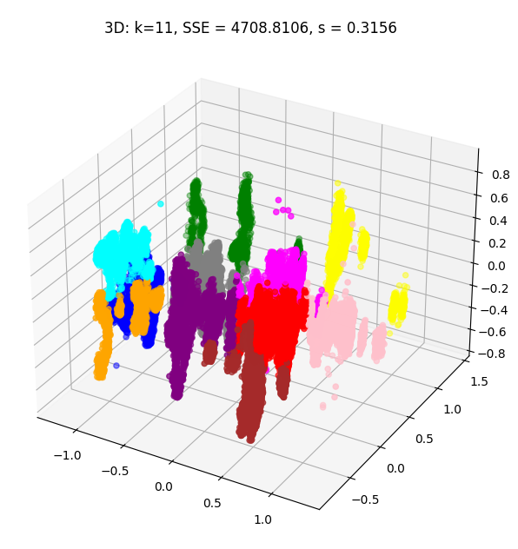
Klasterovanje – Ksredina (sa PCA)
Notes:
O

Slide 18
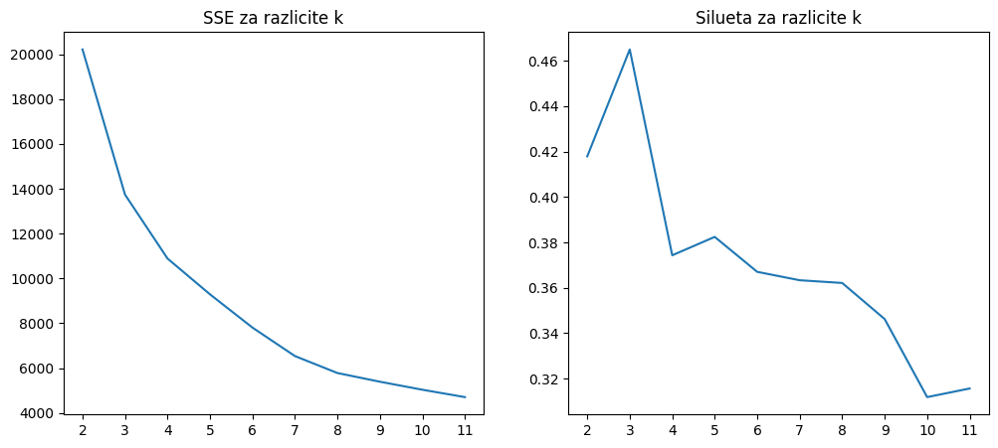
Klasterovanje – Ksredina (sa PCA)

Slide 19
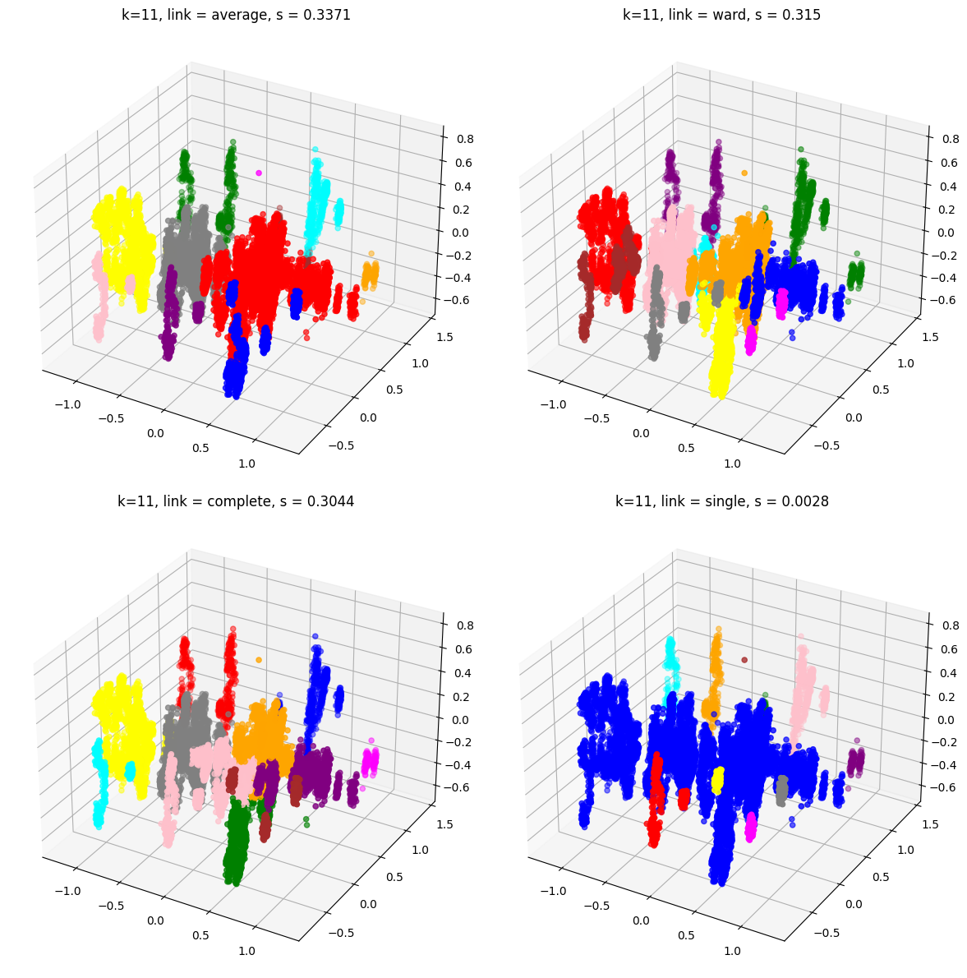
Hijerarhijsko klasterovanje

Slide 20
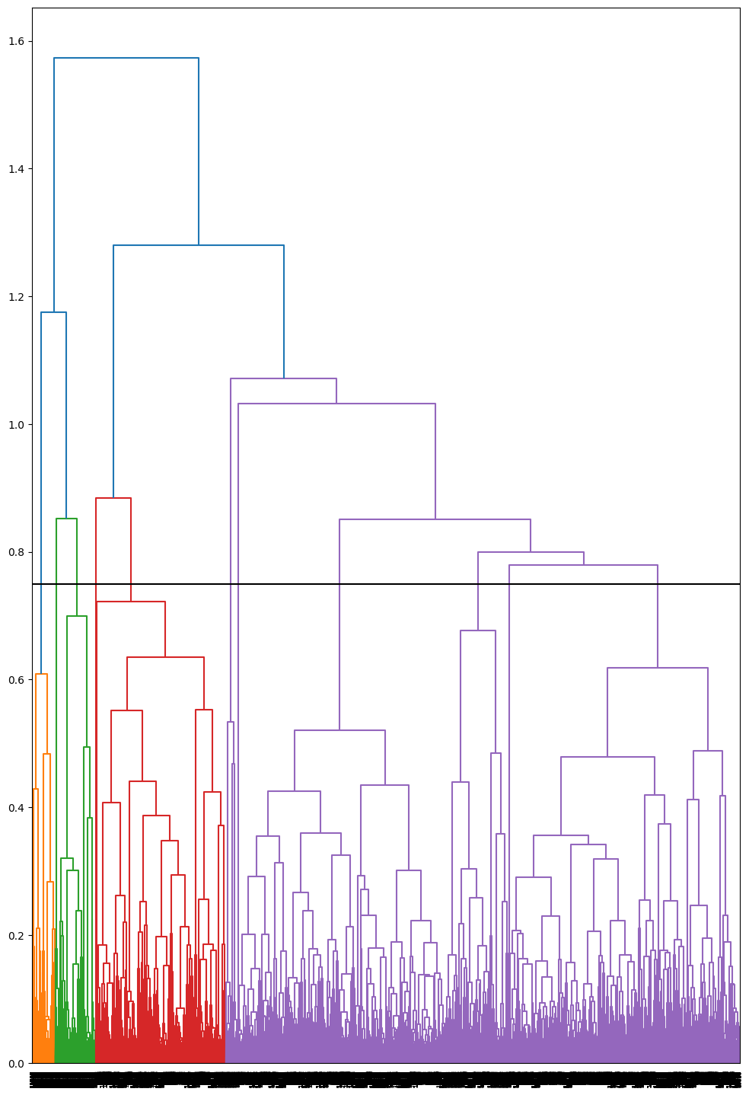
Hijerarhijsko klasterovanje - Dendogram

Slide 21
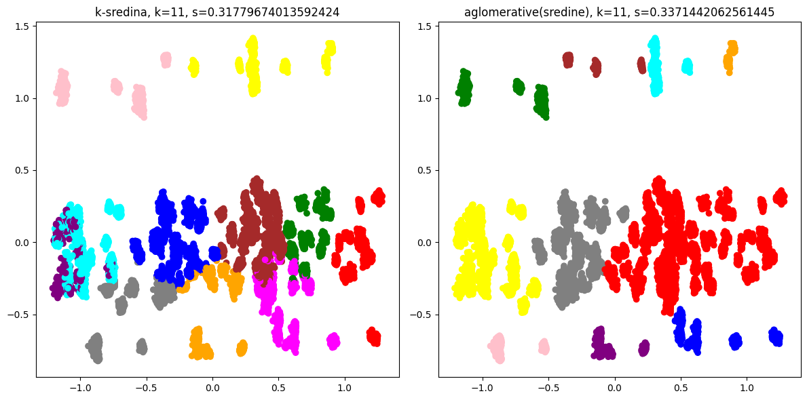
Klasterovanje - poređenja

Slide 22
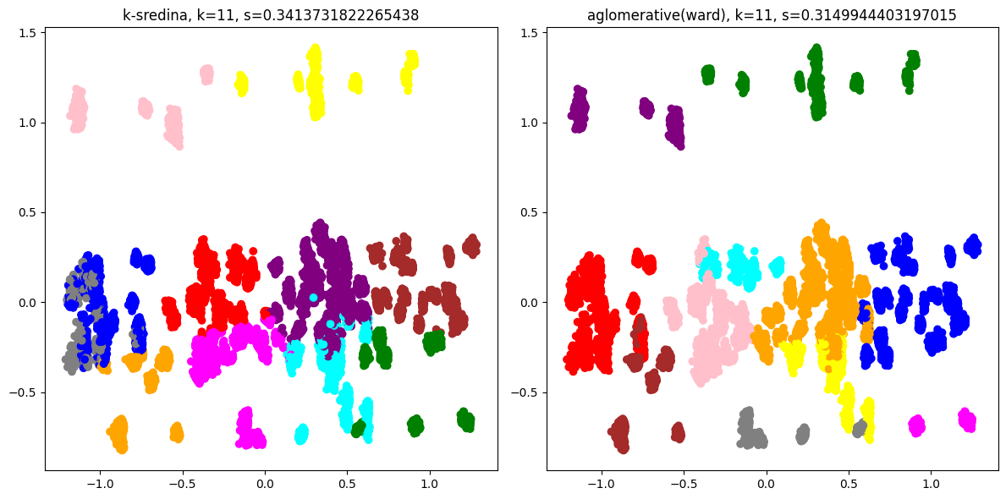
Klasterovanje - poređenja

Slide 23
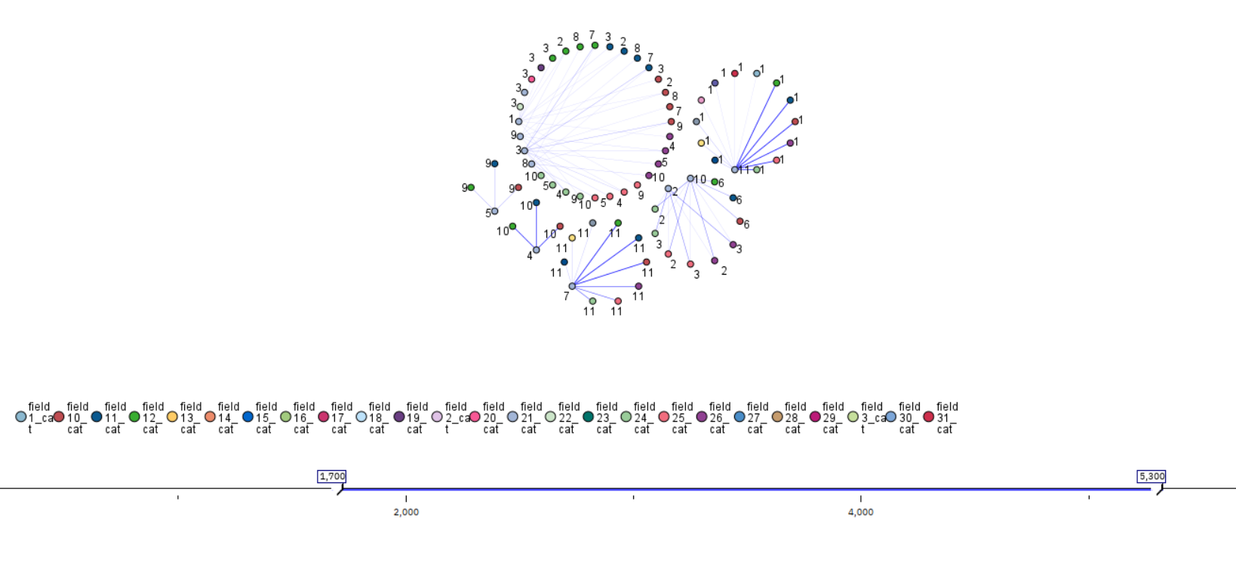
Pravila pridruživanja

Slide 24
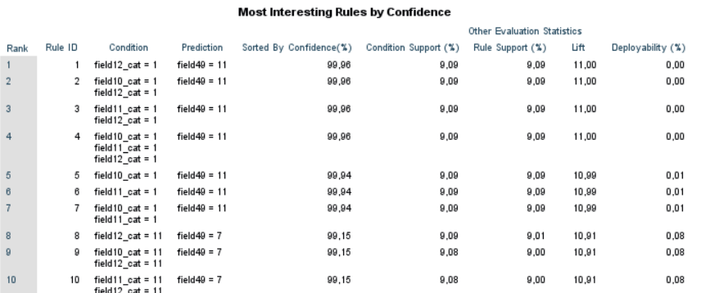
Pravila pridruživanja (Apriori)
10 pravila pridruživanja sa najvećom pouzdanošću za 3 glavna atributa

Slide 25
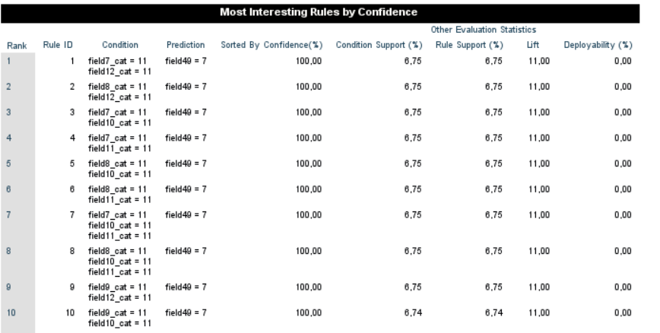
Pravila pridruživanja (Apriori)
10 pravila pridruživanja sa najvećom pouzdanošću za sve atribute

Slide 26
Hvala na pažnji!

